Slide 1
КРАТКАЯ ПРЕЗЕНТАЦИЯ ОБРАЗОВАТЕЛЬНОЙ ПРОГРАММЫ ДОШКОЛЬНОГО ОБРАЗОВАНИЯ
Муниципального бюджетного дошкольного образовательного учреждения – детский сад №2 «Соловушка» г. Клинцы Брянской области

Slide 2
ОБРАЗОВАТЕЛЬНАЯ ПРОГРАММА ДОШКОЛЬНОГО ОБРАЗОВАНИЯ РАЗРАБОТАНА В СООТВЕТСТВИИ С:
Федеральным государственным образовательным
стандартом дошкольного образования
(далее – Стандарт)
Федеральной
образовательной программой дошкольного образования
(далее – ФОП ДО).

Slide 3
Цель Программы: разностороннее развитие ребенка на основе духовно-нравственных ценностей российского народа, исторических и национально-культурных традиций
Программа реализуется в группах общеразвивающей направленности, как программа психолого-педагогической поддержки, позитивной социализации и индивидуализации, развития личности детей дошкольного возраста и определяет комплекс основных характеристик дошкольного образования.
Реализуется в течение всего периода пребывания детей в
детском саду от 2-х лет до прекращения образовательных отношений

Slide 4
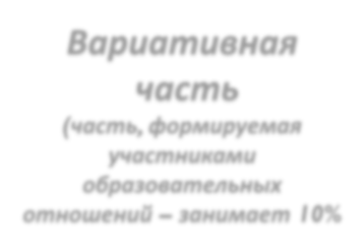
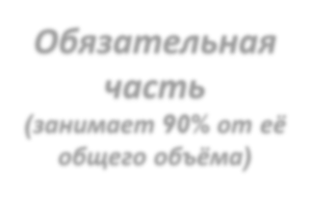
Программа состоит из двух частей:
Обязательная часть
(занимает 80% от её общего объёма)
Вариативная часть
(часть, формируемая
участниками
образовательных отношений – занимает 20%

Slide 5
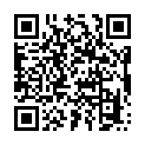
Обязательная часть представлена:
Федеральной образовательной программой дошкольного
образования (ФОП ДО) – утверждена Приказом Министерства просвещения Российской федерации №1028 от 25 ноября 2022г.
Реализуется педагогическими работниками ДОО во всех помещениях и на территории детского сада, со всеми детьми ДОО.

Slide 6
Вариативная часть:
Парциальная программа
«Ладушки»
дополняет содержание образовательной области
«Художественно-эстетическое развитие»
Реализуется музыкальным руководителем ДОО в форме занятия, со всеми детьми

Slide 7
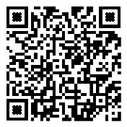
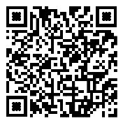
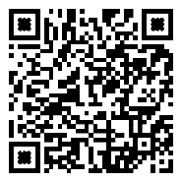
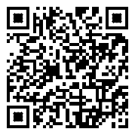
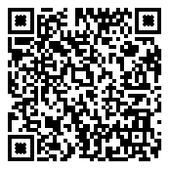
ПЛАНИРУЕМЫЕ РЕЗУЛЬТАТЫ ОСВОЕНИЯ ПРОГРАММЫ

Slide 8
ОБРАЗОВАТЕЛЬНЫЕ ОБЛАСТИ, ОБЕСПЕЧИВАЮЩИЕ РАЗНОСТОРОННЕЕ РАЗВИТИЕ ДЕТЕЙ В СООТВЕТСТВИИ СО СТАНДАРТОМ ДОШКОЛЬНОГО ОБРАЗОВАНИЯ:

Slide 9
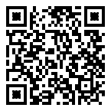
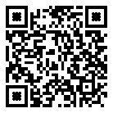
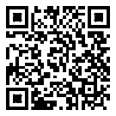
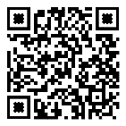
Содержание образовательной области «Физическое развитие»
Возраст QR -код
2-3 года
3-4 года
4-5 лет
5-6 лет
6-7 лет

Slide 10
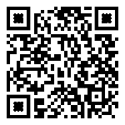
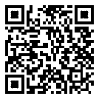
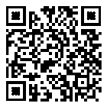
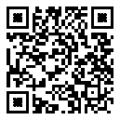
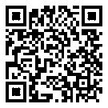
Содержание образовательной области: «Социально-коммуникативное развитие»
Возраст QR -код
2-3 года
3-4 года
4-5 лет
5-6 лет
6-7 лет

Slide 11
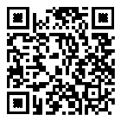
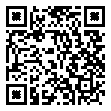
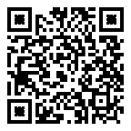
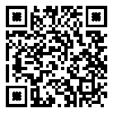
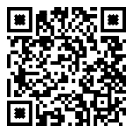
Содержание образовательной области «Речевое развитие»
Возраст | QR -код
2-3 года
3-4 года
4-5 лет
5-6 лет
6-7 лет

Slide 12
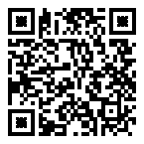
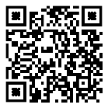
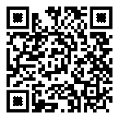
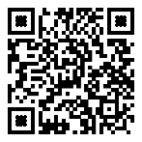
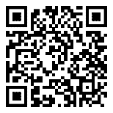
Содержание образовательной области «Познавательное развитие»
Возраст | QR -код
2-3 года
3-4 года
4-5 лет
5-6 лет
6-7 лет

Slide 13
Рабочая программа воспитания:
Цель:
1.Инвариантная (базовая):
Личностное развитие каждого ребёнка с учётом его индивидуальности и
создание условий для позитивной социализации детей на основе традиционных ценностей российского общества.
2. Вариативная (определённая ДОО):
Воспитание у ребенка ответственного отношения к месту своего проживания, формирование потребности поддерживать в чистоте территорию ДОО и прилегающую к ней территорию.

Slide 14
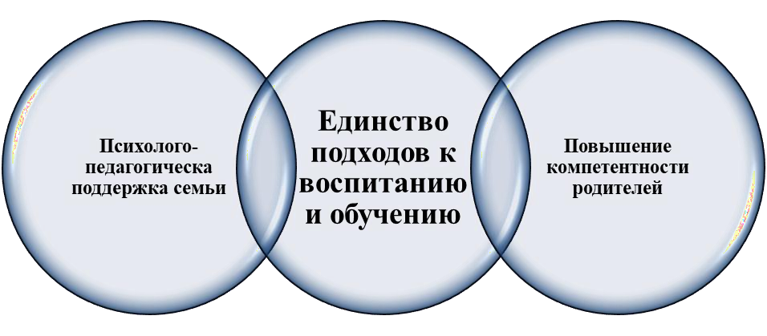
Взаимодействие с семьями обучающихся:

Slide 15
Задачи взаимодействия с родителями:

Slide 16
Направления взаимодействия:
Диагностика
Просвещение
Консультирование

